Slide 1
Презентация по английскому языку
Учимся читать и
задавать вопросы о животных
(повторение прилагательных)
2 класс
Урок 43, УМК М.З. Биболетова
Шайдурова Валентина Федоровна
Учитель английского языка
ГБОУ «Школа №106»
Санкт-Петербург
2015

Slide 2
Содержание
Рассказы о животных
2. Спроси о животном!

Slide 3
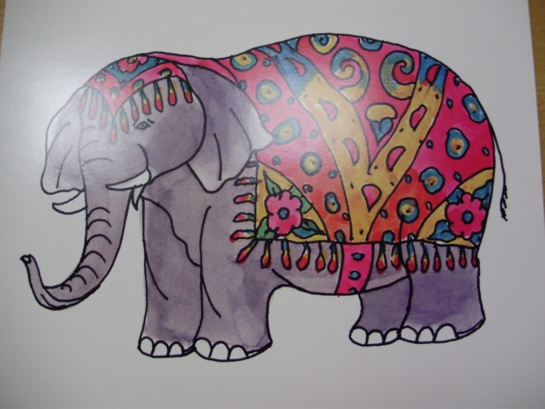
The is big and strong.

Slide 4
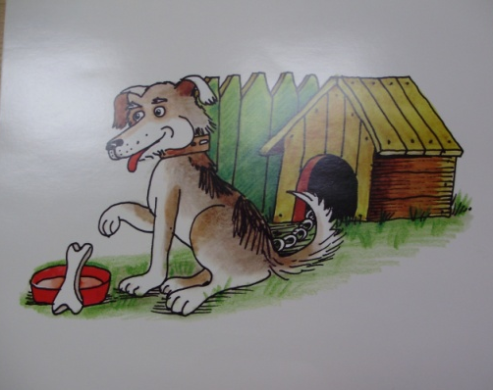
The is funny and kind.

Slide 5
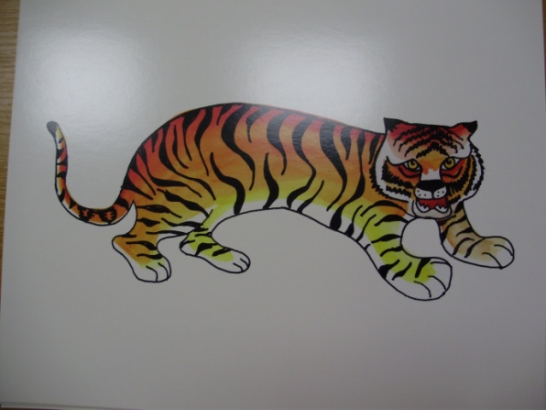
The is nice and smart.

Slide 6
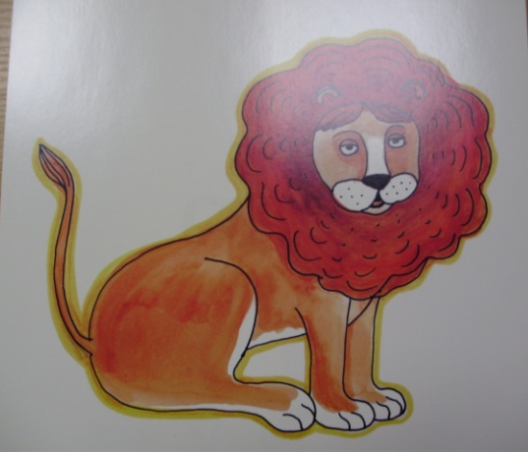
The is brave and strong.

Slide 7
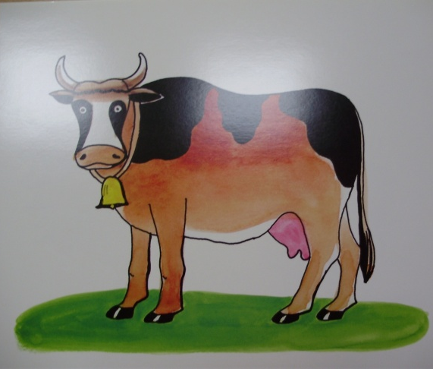
The is kind and sad.

Slide 8
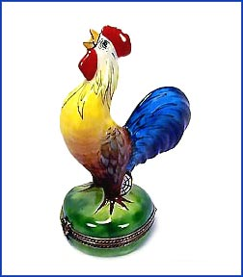
The is merry and funny.

Slide 9
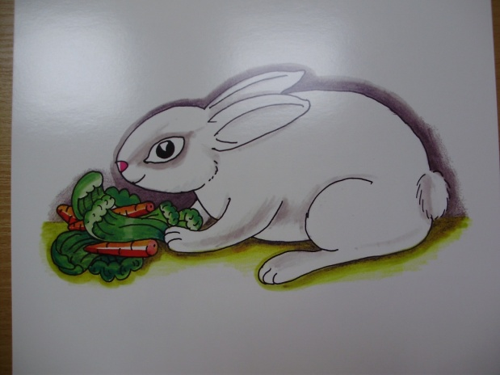
Is it………?
Can it….?

Slide 10
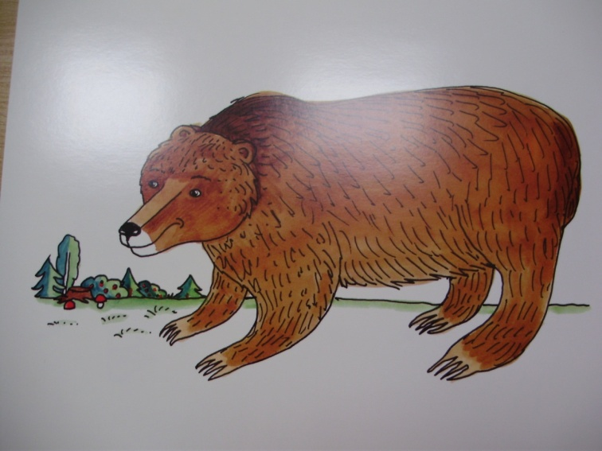
Is it …?
Can it...?

Slide 11
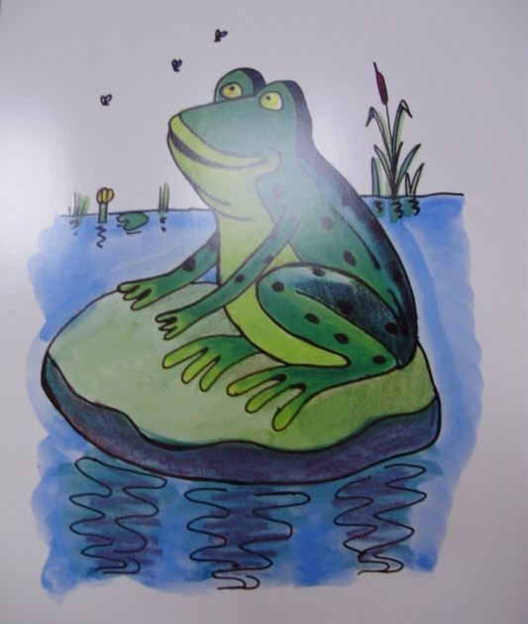
Is it ..?
Can it ..?

Slide 12
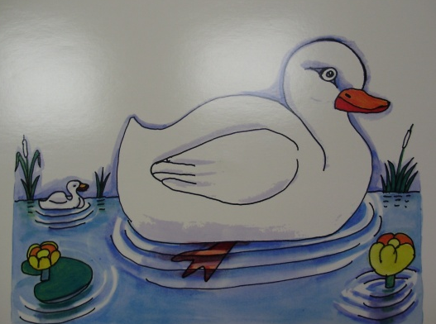
Is it…..?
Can it….?

Slide 13
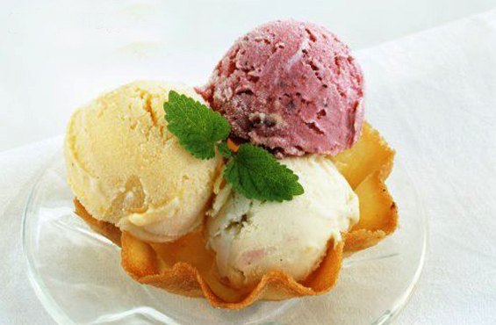
Good work!
Thank you!

